Slide 1
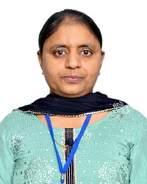

Nomination
For
State Teacher Award
2022
Submitted By:
KIRAN BALA
Computer Faculty,
District Cultural Activity Nodel Officer (Sangrur),
District Kala Utsav Nodel Officer (Sangrur),
State Resource Person Diksha Portal
BCA, MCA
E- Punjab Id: 230930401
Email:- 3082kiran@gmail.com
Mobile: 70094-95865

Slide 2
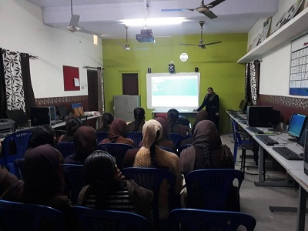
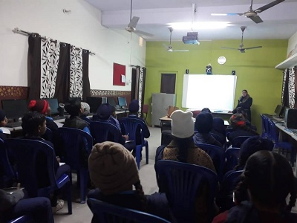
Contributing in Enhancing the Learning Outcomes of Students.
ਪ੍ਰੋਜੈਕਟਰ ਰਾਹੀਂ ividAwrQIAW dI pVwHeI

Slide 3
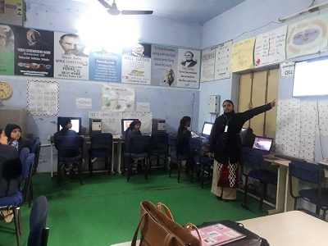
LED ਰਾਹੀਂ ividAwrQIAW dI pVwHeI

Slide 4
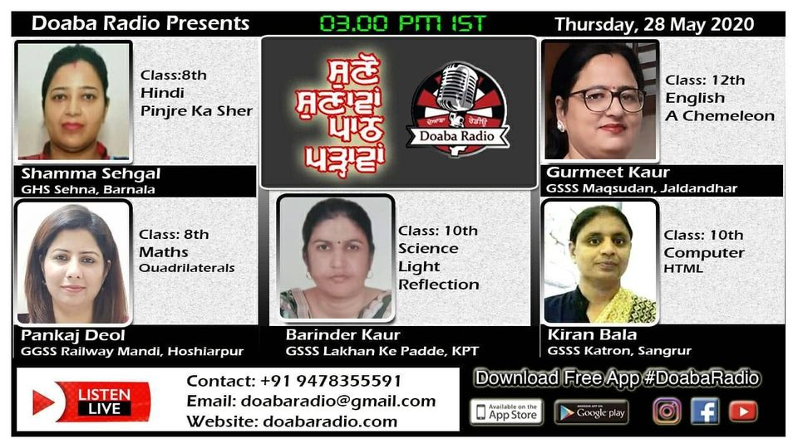
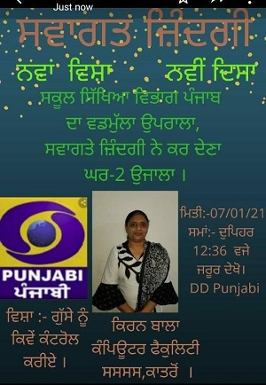
fI.fI pMjwbI cYnl qy pRogrwm
ryfIa qy pRogrwm

Slide 5
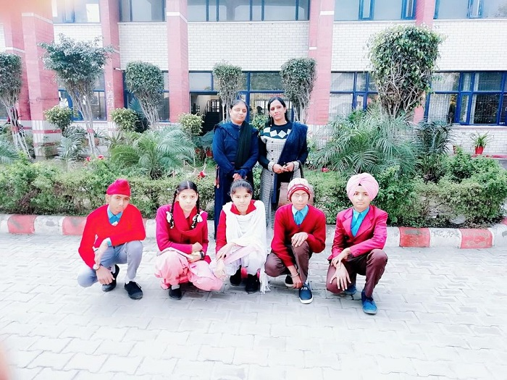
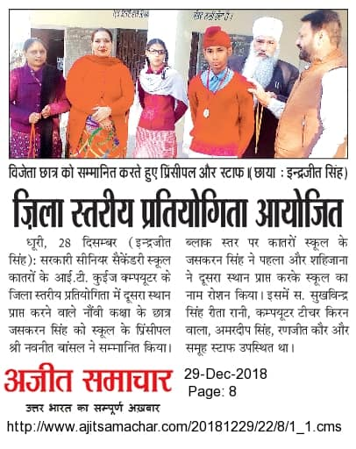
My school students got first position in Block ,District Typing test and Quiz
ijlHw p~DrI tweIipMg mukwbly iv~c ijlHw p~DrI jyqU ividAwrQI ssss,kwqroN

Slide 6
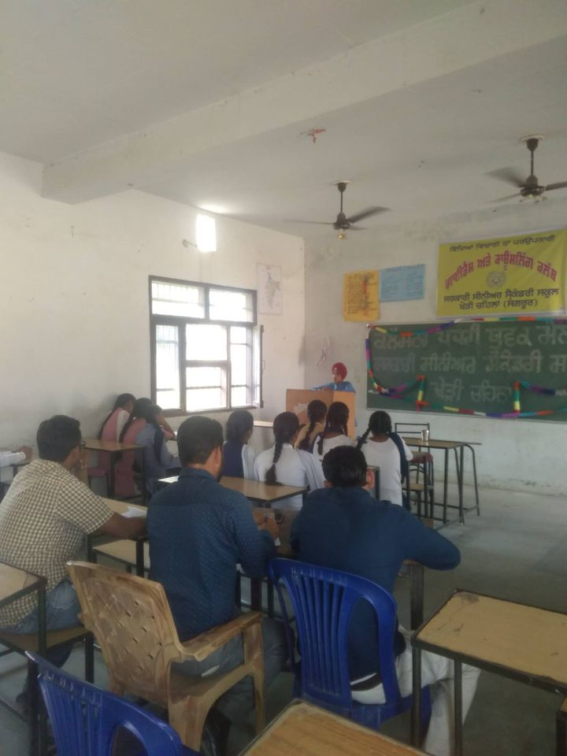
mYfm ikrn bwlw v~loN gweIf kIqy gweIfYNs Aqy kwaUNsilMg iv~c jyqU ividAwrQI ssss,kwqroN

Slide 7
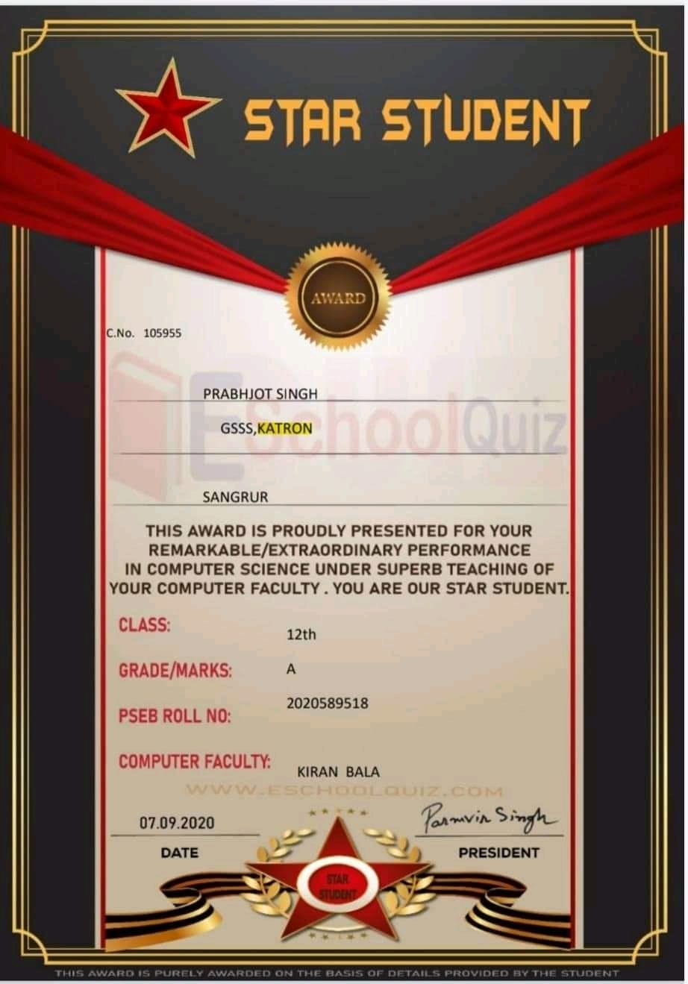
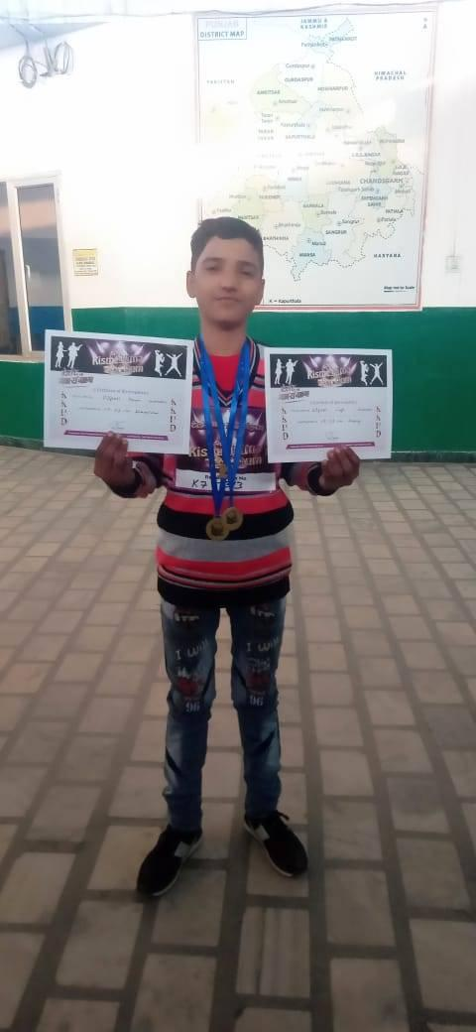
WINNER IN SINGING DILPRET SINGH

Slide 8
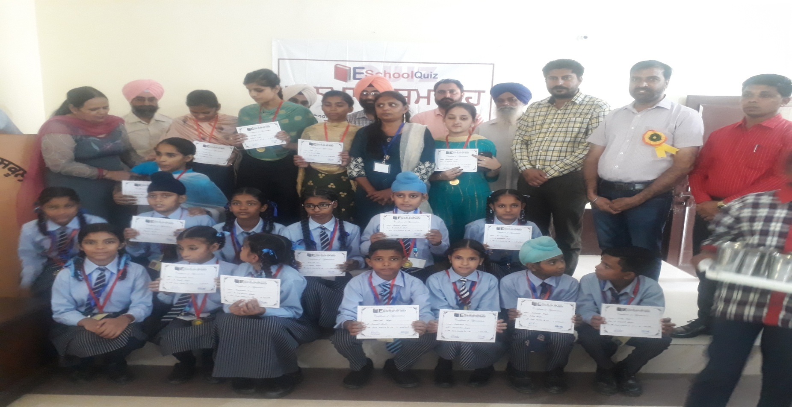
My school students got first position in State Level Online Quiz in 2019-20

Slide 9
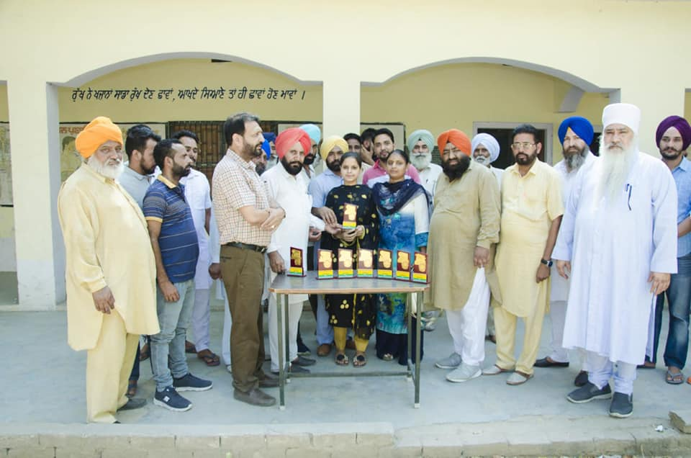
mYfm ikrn bwlw v~loN pRyirq ividAwrQxW ny pRwpq kIqy 90% qoN v~D AMk

Slide 10
ਮਿਸ ਕਿਰਨ ਬਾਲਾ ਵੱਲੌਂ ਲਗਾਈਆਂ ਗਈਆਂ ਨੈਸਨਲ ਪੱਧਰ ਤੇ ਸਟੇਟ ਪੱਧਰ ਦੀਆਂ ਟ੍ਰੇਨਿੰਗ ਦੀ ਇੱਕ ਝਲਕ :-
1.NCERT ਵੱਲੋਂ ਰਾਸਟਰੀ ਪੱਧਰ ਤੇ as a Resource Person Diksha Portal ਲਈ
E-Contents ਤਿਆਰ ਕਰਵਾਉਣ ਲਈ ਟ੍ਰੇਨਿੰਗ ਲਗਾਈ ਗਈ ।
2. SCERT ਵੱਲੋਂ as a Resource Person Diksha Portal ਲਈ E-Contents
ਤਿਆਰ ਕਰਵਾਉਣ ਲਈ ਟ੍ਰੇਨਿੰਗ ਲਗਾਈ ਗਈ ।
3. CDAC ਮੋਹਾਲੀ ਵੱਲੋਂ Social Media and Digital Marketing
ਸੰਬੰਧੀ ਟ੍ਰੇਨਿੰਗ ਦਿੱਤੀ ਗਈ ।
4. CCRT ਵੱਲੋਂ 9 Days ਦੀ Indian Cultural ਸੰਬੰਧੀ ਟ੍ਰੇਨਿੰਗ ਦਿੱਤੀ ਗਈ ।

Slide 11
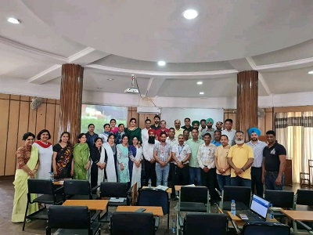
Professional development, in service training and
updating of knowledge.
STATE RESOURCE PERSON TRANING PUNJAB by CCRT and NCERT

Slide 12
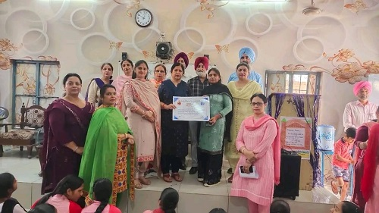
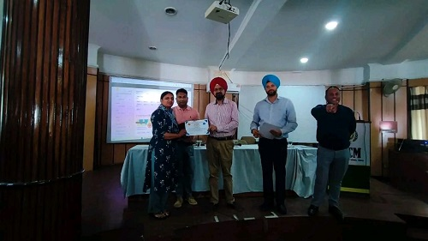
Appreciation Certificate By PUNJAB Department

Slide 13
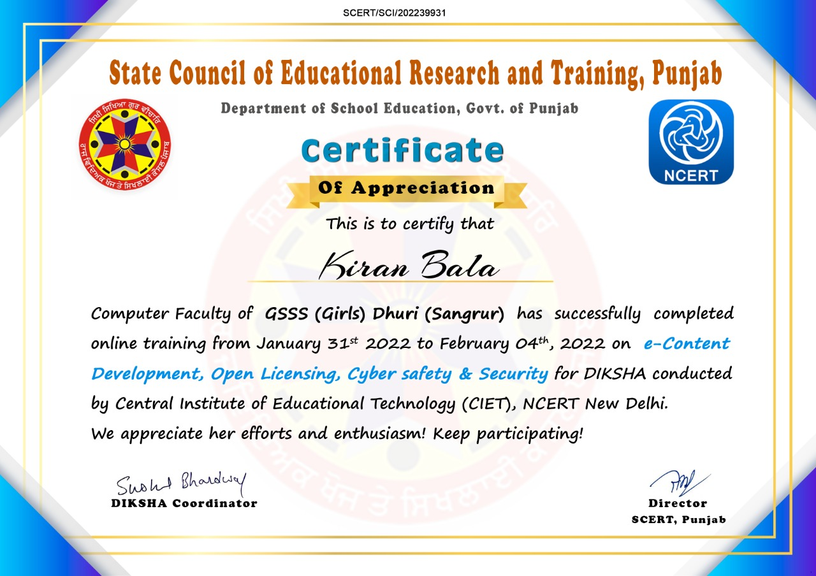
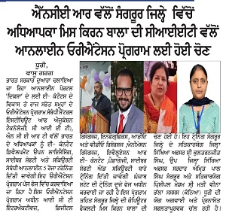

Slide 14
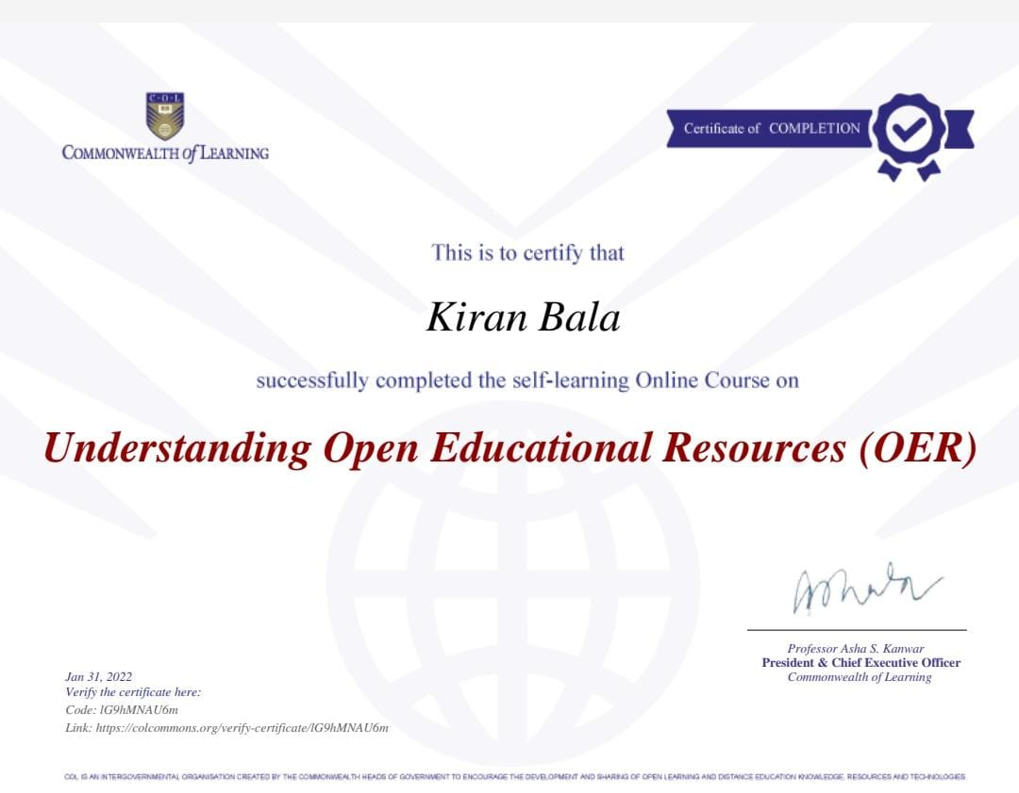

Slide 15
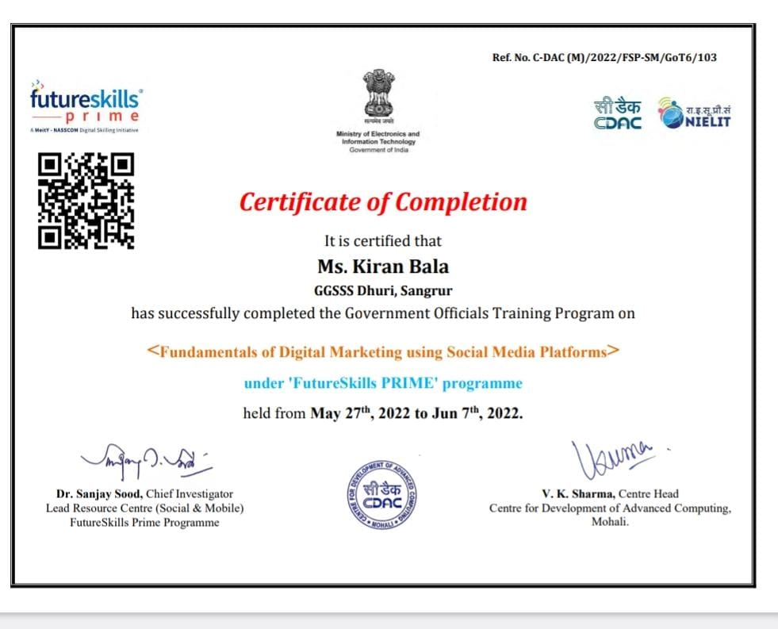


Slide 16
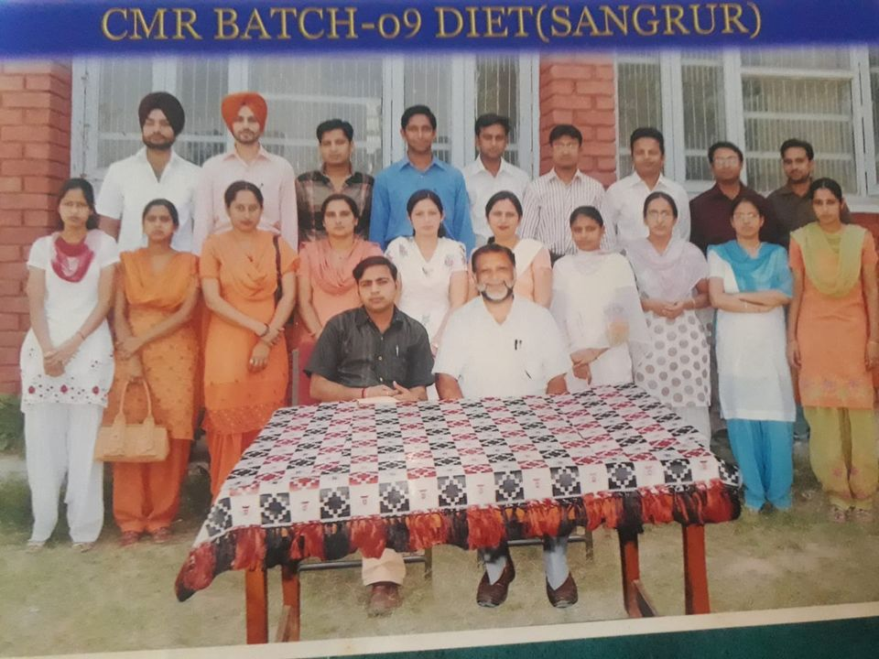

Slide 17
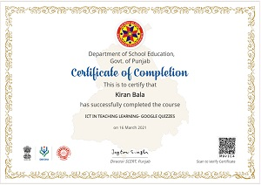
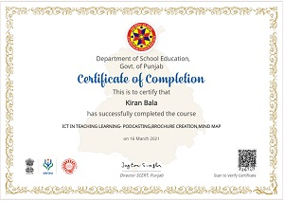

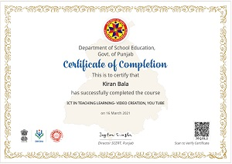
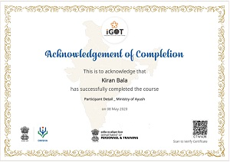
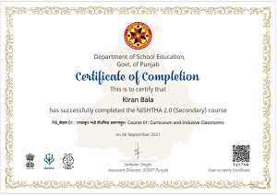
Different Course Certificate ON DIKSHA PORTAL

Slide 18
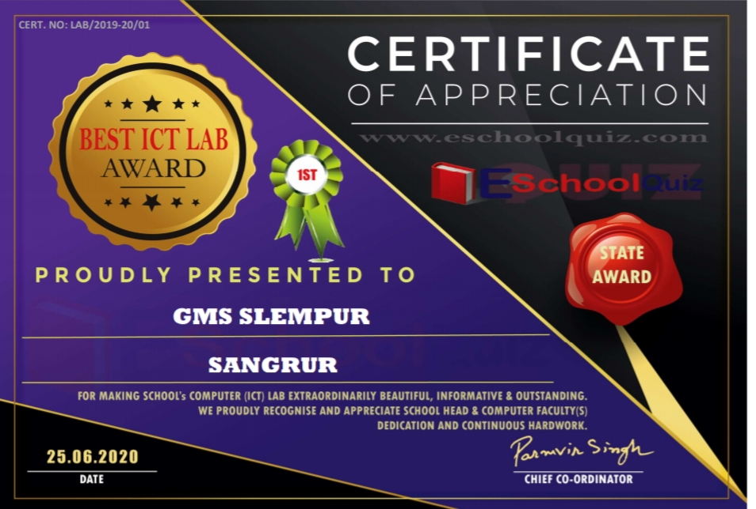
Work done by teachers to encourage community,
parent, alumi etc to contribute to the school in
building infrastructure.

Slide 19
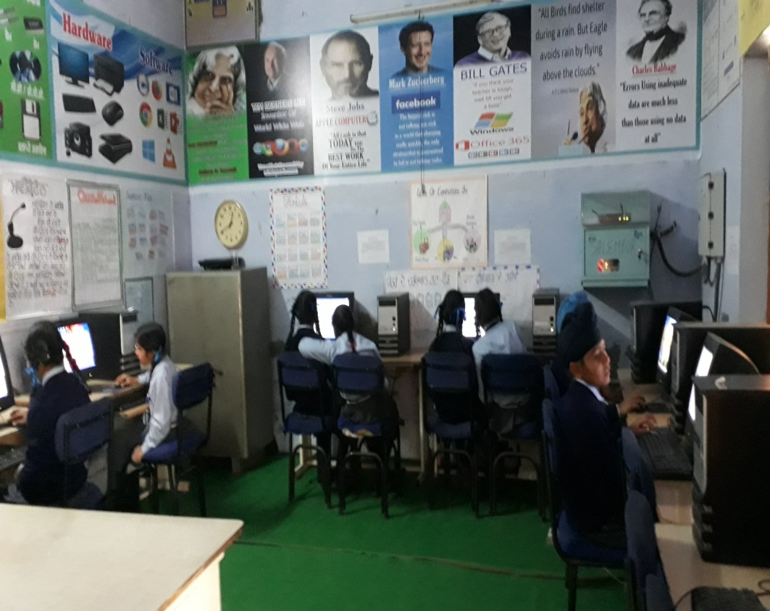
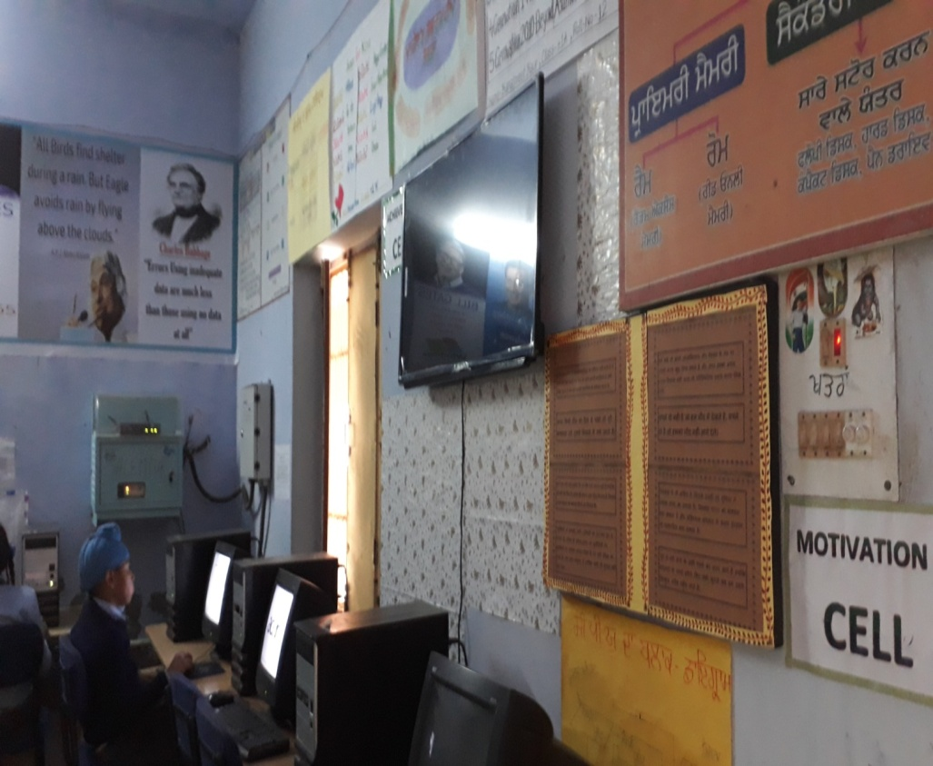
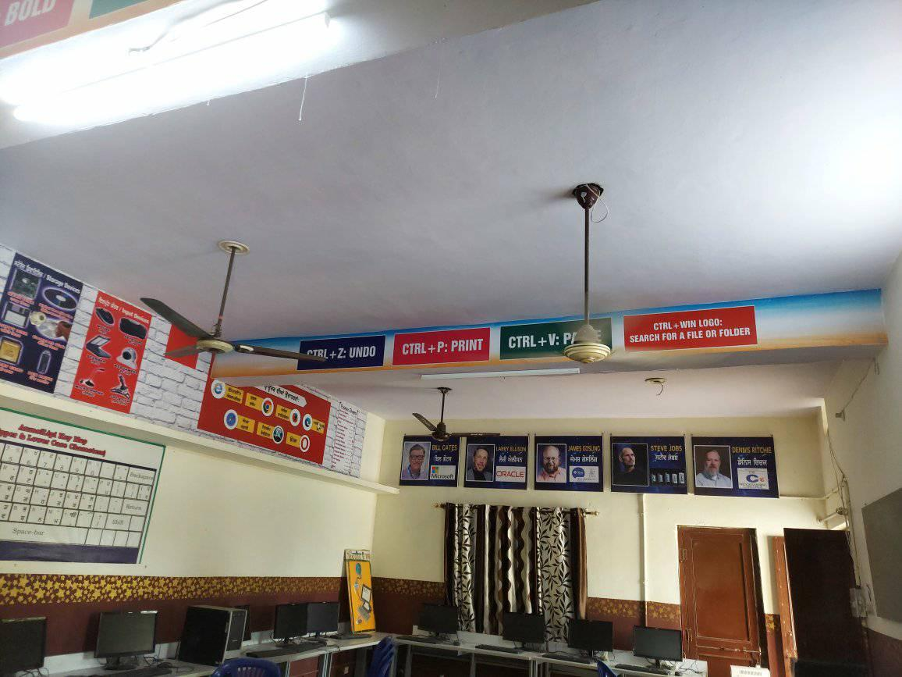

Slide 20
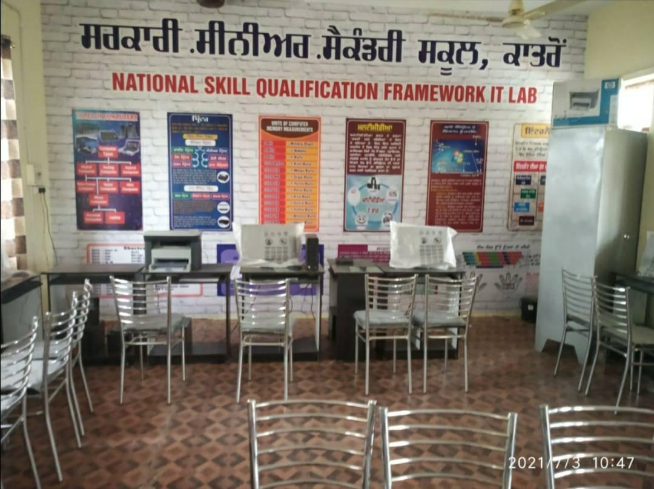
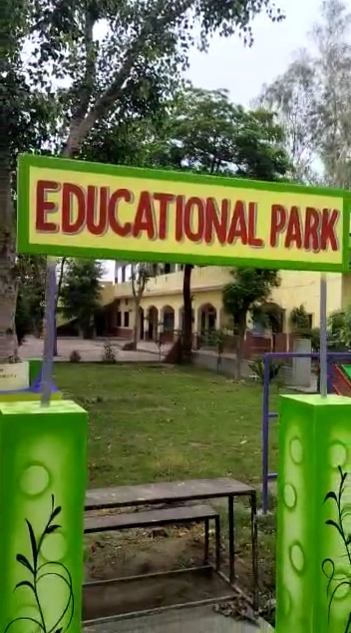

Slide 21
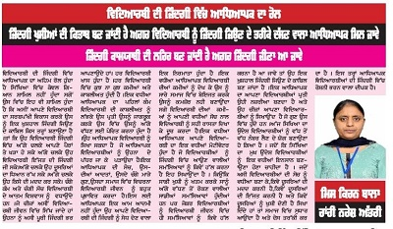
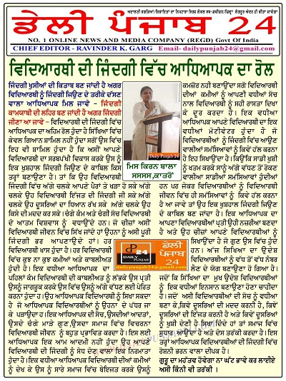
Publication & research and contribution in developing teaching learning material, training modules and content.

Slide 22
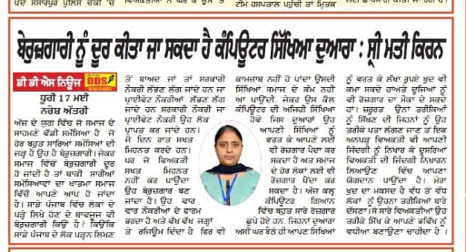

Slide 23
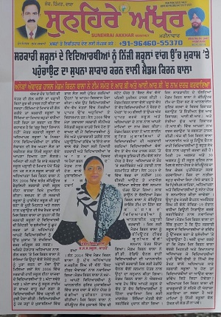

Slide 24
https://youtu.be/96OfwIusBWo
https://youtu.be/kc3mskgsAEU
https://youtu.be/flpJP0Vtpy0
https://youtu.be/t3YzX-a4dxw
https://youtu.be/w7PjQCQOH-s
https://youtu.be/B2THWwgR854
https://youtu.be/wdA4JVZDb4A
https://youtu.be/M-QXf5c9Oe4
https://youtu.be/MN5jqFDWNAU
https://youtu.be/MN5jqFDWNAU
https://youtu.be/qvur1x0aZhw
https://youtu.be/dJTfCiM7A_Y
https://youtu.be/47jklHd01hk
https://youtu.be/jcneBxzmLJo
https://youtu.be/jcneBxzmLJo
https://youtu.be/-IK-dr5PXMY

Slide 25
ਪਾਠਕ੍ਰਮ ਤੋਂ ਬਾਹਰਲੀਆਂ ਗਤੀਵਿਧੀਆਂ ਦਾ ਸੰਗਠਨ [
ਮਿਸ ਕਿਰਨ ਬਾਲਾ ਸਭਿਆਚਾਰ ਗਤੀਵਿਧੀਆਂ ਦੇ ਜਿਲ੍ਹਾ ਸੰਗਰੂਰ ਦੇ ਨੋਡਲ ਅਫਸਰ ਹਨ ।ਮਿਸ ਕਿਰਨ ਬਾਲਾ ਦੀ ਮੇਹਨਤ ਕਰਕੇ ਸੰਗਰੂਰ
ਜਿਲ੍ਹਾ 400 ਸਾਲਾ ਗਤੀਵਿਧੀਆਂ ਵਿੱਚ ਵਿਦਿਆਰਥੀ ਦੀ ਭਾਗੇਦਾਰੀ ਵਿੱਚ ਨੰਬਰ-1 ਰਿਹਾ ਅਤੇ ਵਿਦਿਆਰਥੀ ਨੇ ਸਟੇਟ ,ਜਿਲ੍ਹਾ ਅਤੇ ਬਲਾਕ ਪੱਧਰ ਤੇ ਸ਼ਭ ਤੋਂ ਵੱਧ
ਪੁਜੀਸ਼ਨਾ ਹਾਸਿਲ ਕੀਤੀਆ [ਇਸ ਲਈ ਉਹਨਾਂ ਨੂੰ ਰਾਸ਼ਟਰੀ,ਸਟੇਟ,ਜਿਲ੍ਹੇ ,ਸਕੂਲ ਪੱਧਰ ਤੇ ਉੱਚ ਅਧਿਆਕਾਰੀਆਂ ਵੱਲੋਂ ਸਮੇਂ- ਸਮੇਂ ਤੇ ਸਨਮਾਨਿਤ ਕੀਤਾ ਗਿਆ ਹੈ [
ividAwrQIAW nUM lgBg 2,45000 dI nkd rwSI vI vMfI geI [

Slide 26
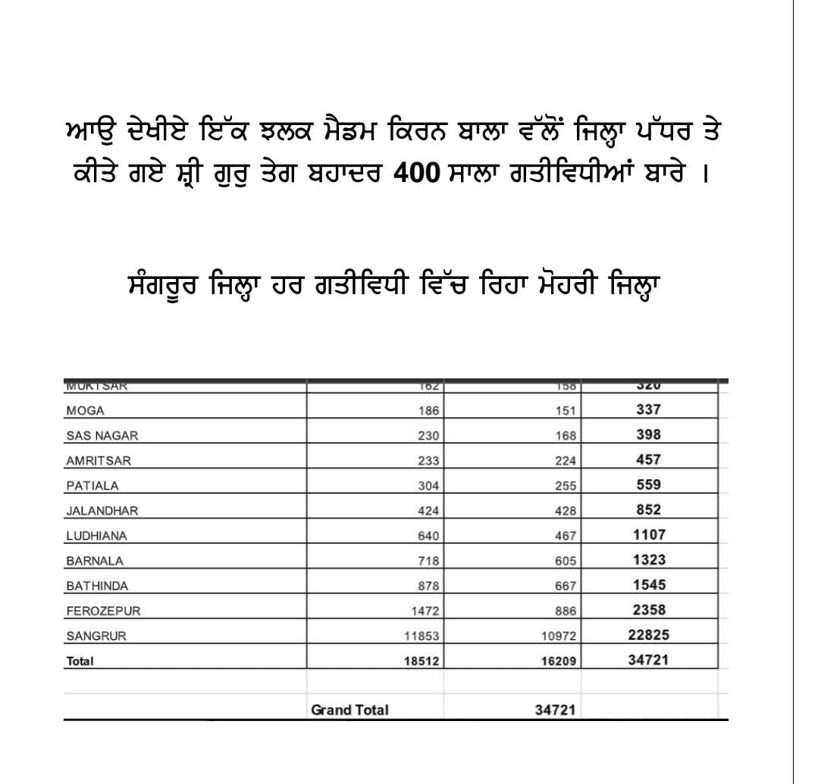
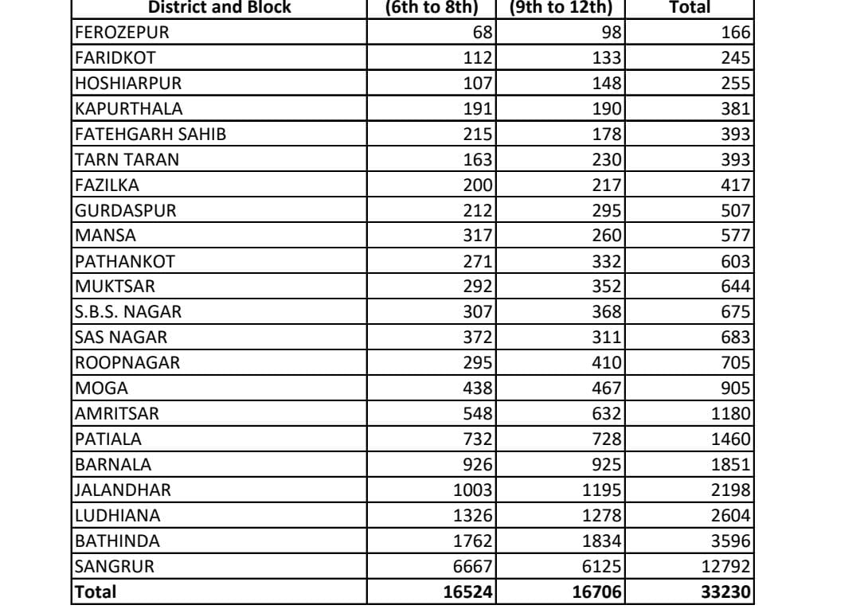

Slide 27
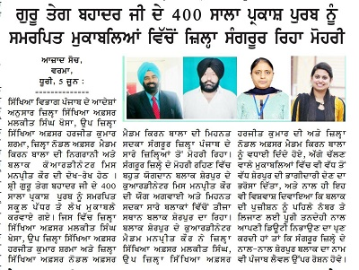

Slide 28
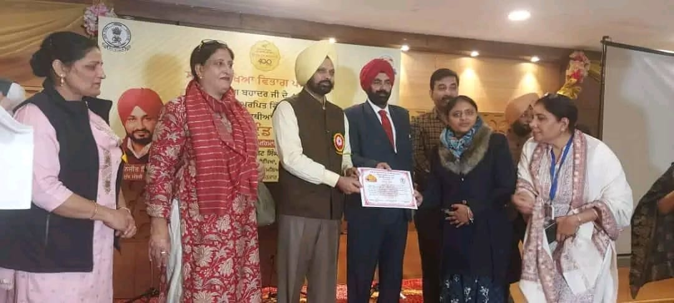
snmwn p~qr v~loN fI.jI.AweI APsr pMjwb jI Aqy is~iKAw mMqrI pMjwb
(400 swlW gqIivDIAW nofl APsr)

Slide 29
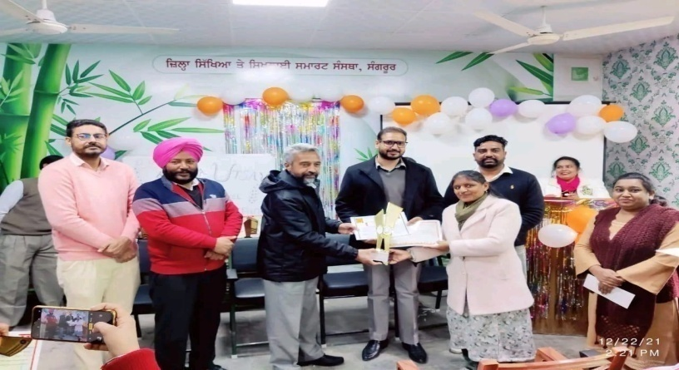
snmwn p~qr v~loN ijlHW is~iKAW APsr [
(400 swlW gqIivDIAW
nofl APsr qy klw auqsv nofl APsr sMgrUr)

Slide 30
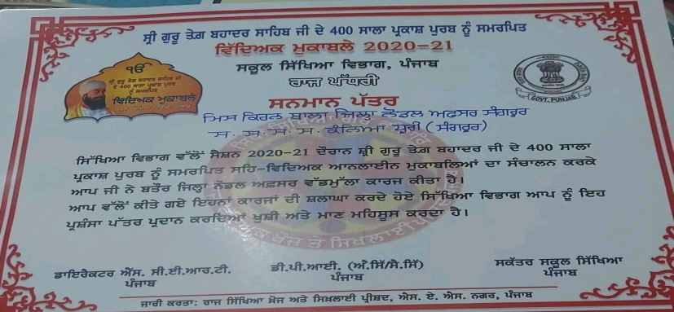
snmwn p~qr skUl is~iKAW ivBwg pMjwb [(400 swlW gqIivDIAW
nofl APsr sMgrUr)

Slide 31
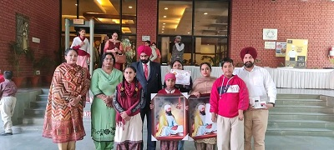
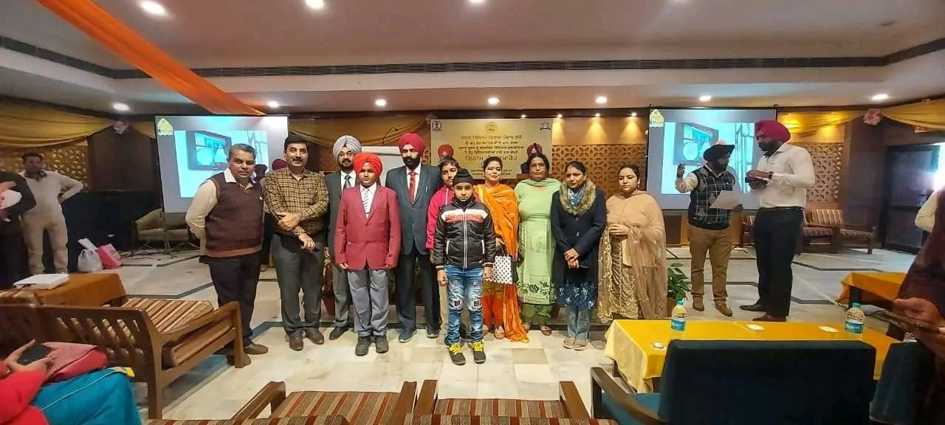
srtIiPkyt Aqy ienwm vMfy 400 swlW gqIivDIAW leI
styt tIm pMjwb duAwrw

Slide 32
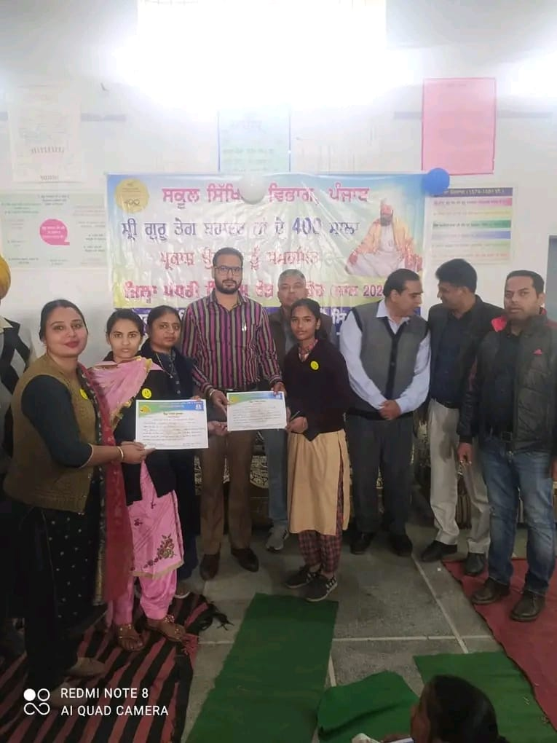
srtIiPkyt Aqy ienwm vMfy 400 swlW gqIivDIAW leI au~p ijlHw
is~iKAW APsr sMgrUr

Slide 33
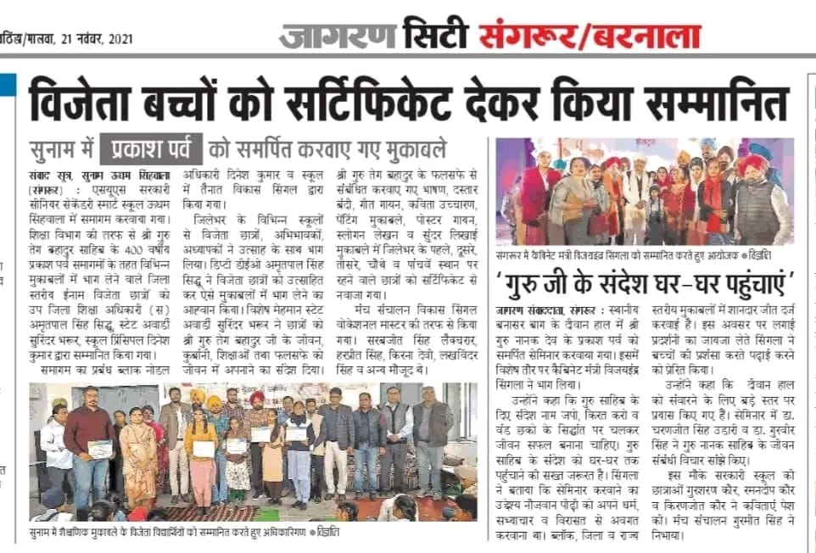
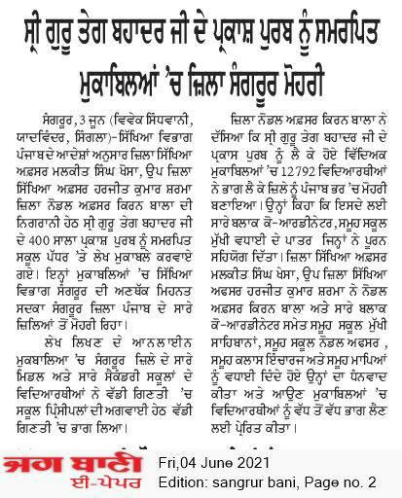

Slide 34
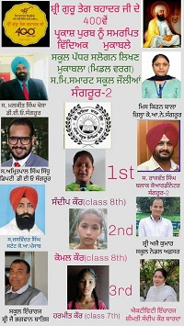


400 swlW gqIivDIAW iv~c 100% BwgydwrI

Slide 35
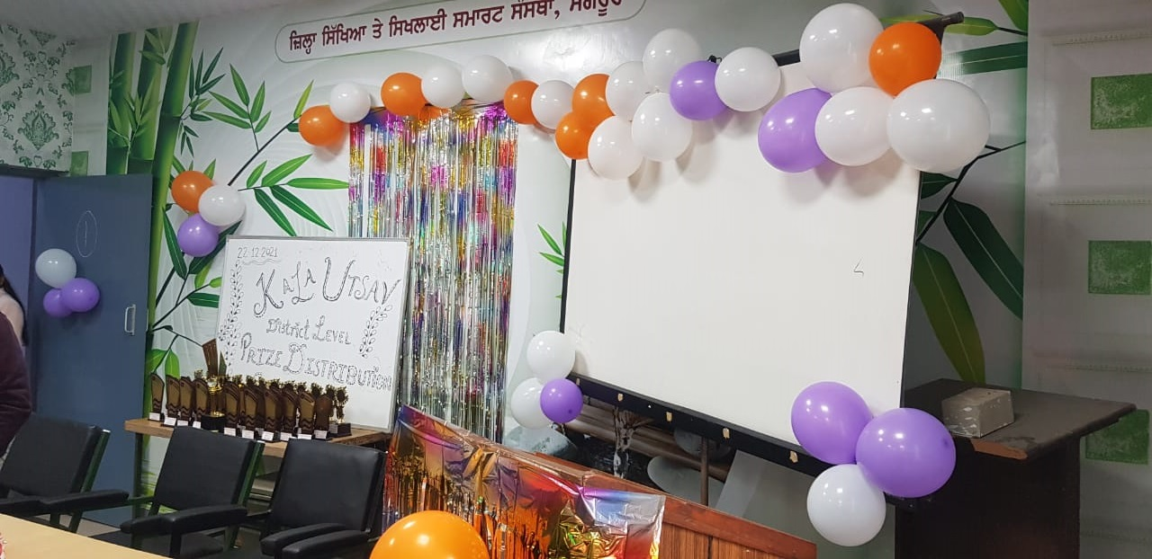
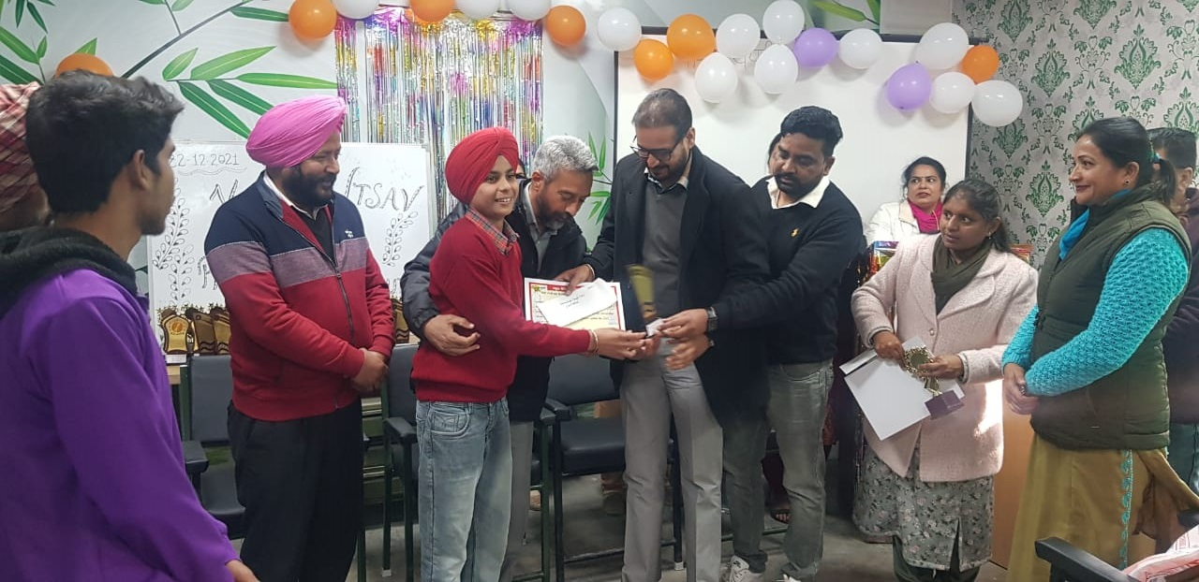
DISTRICT COORDINATOR KALA UTSAV

Slide 36

Cultural Activity Performed By Little Students Appreciate by I.P.S.

Slide 37

snmwn p~qr v~loN ipRMsIpl mYfm sRI mqI vInw B~lw jI
(400 swlW gqIivDIAW)

Slide 38


15 Agsq Aqy 26 jnvrI dy pRogrwm

Slide 39


qihsIl p~DrI ienwm

Slide 40



mylw qIAW dw ienwm vMf PMkSn
mylw qIAW dw PMkSn s.im.skUl ,slympur

Slide 41



mwpy AiDAwpk imlxI

Slide 42

BrUx h~iqAW qy nwtk krn qy ividAwrQIAW ny
pRwpq kIqy ienwm

Slide 43


dwKlw muihMm ssss,kwqroN
Smwj syvI rozgwr kYNp

Slide 44
. ਨਵੀਨਤਾਕਾਰੀ ਪ੍ਰਯੋਗ (ਜਿਵੇਂ ਕਿ ਆਈਸੀਟੀ ਦੀ ਵਰਤੋਂ, ਅਨੰਦਮਈ
ਸਿੱਖਣ ਦੀਆਂ ਤਕਨੀਕਾਂ, ਗਤੀਵਿਧੀ ਅਧਾਰਤ ਵਿਧੀਆਂ)
ਮਿਸ ਕਿਰਨ ਬਾਲਾ ਪ੍ਰੋਜੈਕਟਰ ਦੀ ਕਰਕੇ ਵਿਦਿਆਰਥੀਆਂ ਨੂੰ ਨਵੇਂ-2 ਸਾਫਟਵੇਅਰ,ਐਪਸ ਅਤੇ
ਨਵੀਆਂ-2 ਵੈੱਬਸਾਈਟਾਂ ਦੀ ਵਰਤੋਂ ਕਰਕੇ Practical ਤਰੀਕੇ ਨਾਲ ਪੜ੍ਹਾਉਦੇਂ ਹਨ ।
ਉਹਨਾਂ ਨੇ ਵਿਦਿਆਰਥੀਆਂ ਦੇ Mobile ਨੂੰ ਹੀ ਕੰਪਿਊਟਰ ਬਣਾ ਰੱਖਿਆਂ ਹੈ । ਵਿਦਿਆਰਥੀਆਂ
ਘਰ ਜਾ ਕੇ ਮੋਬਾਇਲ ਤੇ ਹੀ ਕੰਪਿਊਟਰPractical ਕਰਕੇ ਆਪਣੀ ਦੁਹਾਰਈ ਕਰਦੇ ਹਨ ।
ਮਿਸ ਕਿਰਨ ਬਾਲਾ Diksha Portal ਦੇ E-Content ਦੇ ਸਟੇਟ ਰਿਸੋਰਸ ਪਰਸਨਜ਼ ਹੈ ।
ਮਿਸ ਕਿਰਨ ਬਾਲਾ ICT ਦੀ ਪੂਰੀ ਵਰਤੋਂ ਕਰਕ ਵਿਦਿਆਰਥੀਆਂ ਲਈ E-Content
ਨਾਲ ਸੰਬੰਧਿਤ ਵੀਡਿੳ ਤਿਆਰ ਕਰਦੇ ਹਨ ।ਉਹ ਸਟੇਟ ਰਿਸੋਰਸ ਪਰਸਨਜ਼ ਅਤੇ ਸਟੇਟ
ICT Team ਦੇ ਮੈਂਬਰ ਹੋਣ ਕਰਕੇ ਬਾਕੀ ਅਧਿਆਪਕਾ ਨੂੰ ਵੀ ICT ਦੀ ਵਰਤੋਂ ਕਰਨੀ
ਸਿਖਾਉਂਦੇ ਹਨ ।

Slide 45


7. ਸਮਾਜਿਕ ਬੁਰਾਈਆਂ, ਸਿਹਤ, ਰਾਸ਼ਟਰੀ ਏਕਤਾ ਆਦਿ ਬਾਰੇ ਜਾਗਰੂਕਤਾ ਫੈਲਾਉਣ ਲਈ ਸਮਾਜ ਦੀ ਲਾਮਬੰਦੀ [
Practical of Paint Software Work on Mobile (Students Home Work)

Slide 46
ਸਮਾਜਿਕ ਬੁਰਾਈਆਂ, ਸਿਹਤ, ਰਾਸ਼ਟਰੀ ਏਕਤਾ ਆਦਿ ਬਾਰੇ ਜਾਗਰੂਕਤਾ ਫੈਲਾਉਣ ਲਈ ਸਮਾਜ ਦੀ ਲਾਮਬੰਦੀ [
ਮਿਸ ਕਿਰਨ ਬਾਲਾ ਸਟੇਟ ,ਜਿਲ੍ਹੇ ਅਤੇ ਸਕੂਲ ਦੀ ਹਰ ਗਤੀਵਿਧੀ ਵਿੱਚ ਭਾਗ ਲੈਂਦੇ ਹਨ । ਚਾਹੇ ਉਹ
ਕੋਵਿਡ-19 ,ਨਸਿਆਂ ਪ੍ਰਤੀ,ਵਾਤਾਵਰਣ ਸੁਰੱਖਿਆ, ਸਵੱਛ ਭਾਰਤ ਅਭਿਆਨ ,ਪਾਣੀ ਦੀ ਬੱਚਤ ,
ਰੋਜਗਾਰ ,ਕੈਰੀਅਰ ਗਾਈਡੈਂਨਸ ,ਸਾਈਬਰ ਸੁਰੱਖਿਆ ਆਦਿ । ਮਿਸ ਕਿਰਨ ਬਾਲਾ 15 ਅਗਸਤ ਅਤੇ
26 ਜਨਵਰੀ ਦੇ ਪ੍ਰੋਗਰਾਮਾਂ ਵਿੱਚ ਹਰ ਸਾਲ ਤਹਿਸੀਲ ਅਤੇ ਜਿਲ੍ਹਾ ਪੱਧਰ ਤੇ ਵਿਦਿਆਰਥੀਆਂ ਦੀ ਭਾਗੇਦਾਰੀ
ਕਰਵਾਉਂਦੇ ਹਨ । ਇਸ ਨਾਲ ਵਿਦਿਆਰਥੀਆਂ ਵਿੱਚ ਰਾਸਟਰੀ ਏਕੀਕਰਣ ਅਤੇ
ਦੇਸ਼-ਪ੍ਰੇਮ ਦੀ ਭਾਵਨਾ ਪੈਦਾ ਹੁੰਦੀ ਹੈ । ਆਉ ਦੇਖੀਏ ਇੱਕ ਝਲਕ ਤਸੀਵਰਾਂ ਰਾਹੀਂ ।

Slide 47


imSn Piqh Certificate by Government Of Punjab

Slide 48


Snmwn p~qr v~loN MINISTRY OF CULTURAL
FIT INDIA CERTIFICATE BY GOVERNMENT OF INDIA

Slide 49



sv~C Bwrq AiBAwn qihq plwsitk vrqoN dI rok qy k~FI rYlI
COVID-19

Slide 50

MOTIVATION SPEECH

Slide 51


BOOK Bank ਅਤੇ Reading Cell
ਲਾਇਬ੍ਰੇਰੀ kMinAW skUl DUrI
ਲਾਇਬ੍ਰੇਰੀ lMgr sss skUl kwqroN

Slide 52


ਵਿਸ਼ੇਸ਼ ਯੋਗਦਾਨ ਲਈ ਸਨਮਾਨ ਪੱਤਰ

Slide 53



Slide 54

is~iKAW sk~qr pMjwb Aqy is~iKAW mMqrI jI v~loN snmwn-p~qr

Slide 55



Slide 56



Slide 57



Slide 58




Slide 59


STATE BEST TEACHER AWARD BY ESCHOOL-QUIZ

Slide 60




Slide 62



Slide 63


Snmwn icMnH smwj syvIN sMsQw v~loN

Slide 64


MEDIA COVERAGE

Slide 65


MEDIA COVERAGE

Slide 66


MEDIA COVERAGE

Slide 67


MEDIA COVERAGE

Slide 68

MEDIA COVERAGE

Slide 69
ਹੋਰ ਕੰਮਾਂ ਵਿੱਚ ਵਿਸ਼ੇਸ਼ ਯੋਗਦਾਨ
ਮਿਸ ਕਿਰਨ ਬਾਲਾ ਵਿਦਿਆਰਥੀਆਂ ਦੇ ਭਵਿੱਖ ਨੂੰ ਵਧੀਆਂ ਬਣਾਉਣ ਲਈ ਹੋਰ ਬਹੁਤ ਸਾਰੇ ਕੰਮਾ ਅੱਗੇ ਹੋ ਕੇ ਕਰਦੇ ਹਨ । ਜਿਵੇਂ ਕਿ :-
PAS TEST
NAS TEST
Online Quiz 100% Participation
Buddy Group
Online Exam 100% Participation
Preparation Of NMMS TEST
Online and Offline Summer Camp
Days and Festival Celebrations
Motivation Speech in Prayer
Sports Competition

Slide 70
Admission Work
In charge of Computer Funds.
Social Media Advertisement of School
Science Fair
Math Fair
Parents Meeting
Media Work
Health Check Up
Counseling
Career Guidance
Social Worker
BEST COMPUTER LAB
Etc.

Slide 71



Slide 72



Slide 73


swieMs mylw slympur

Slide 74




Slide 75


iv~idAk tUr
QUIZ GSSS GIRLS DHURI

Slide 76


Math LAB KATRON

Slide 77


NSQF KIT vMfy

Slide 78



Slide 79



Slide 80



Slide 81



Slide 82


Slide 83



Slide 84

MY YOUTUBE CHANNEL QRCode
ALL LECTURE UPLOAD BY KIRAN BALA
Following steps use to scan:-
Open Mobile Camera
Show Options
Open in Browsers
Click on Videos
Total Videos 258

Slide 85

DISTRICT FACEBOOK PAGE ALL DATA STORE 400 Years Activities
DISTRICT SANGRUR FIRST IN PUNJAB in ALL ACITIVES WITH HARDWORKING OF MADAM KIRAN BALA
Following steps use to scan :-
Open Mobile Camera
Show Options
Open in Browsers

Slide 86

KIRAN BALA PERSONAL FACEBOOK PAGE
SHOW ALL WORK DONE BY KIRAN BALA

Slide 87
THANKS HAVE A NICE DAY!!

